Slide 1
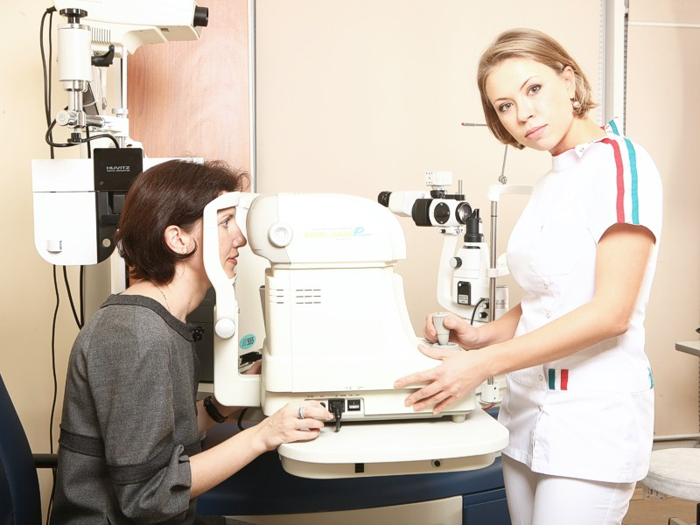
Гемионапсия

Slide 2
План:
Что такое Гемианопсия?
Что провоцирует Гемианопсия
Патогенез (что происходит?) во время Гемианопсии
Симптомы Гемианопсии
Диагностика Гемианопсии
К каким докторам следует обращаться если у Вас Гемианопсия.

Slide 3
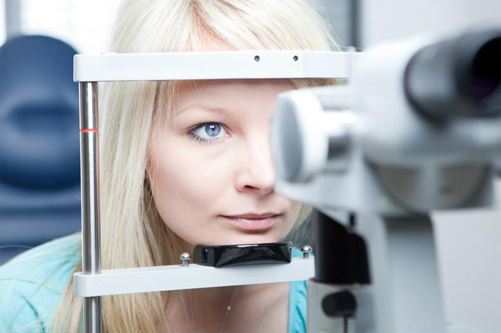
Что такое Гемианопсия?
Гемианопсия (гемиопия). Дефекты поля зрения, наблюдаемые на каждом глазу только в одной половине поля зрения.

Slide 4
Что провоцирует Гемианопсия:
Причинами гемианопсий могут быть нарушение кровообращения головного мозга, внутричерепные опухоли, абсцессы, ранения черепа, менингоэнцефалит, базальньй менингит, аневризмы артерий основания мозга.

Slide 5
Патогенез (что происходит?) во время Гемианопсии:
Гемиаиопсии развиваются в результате поражения зрительных путей от хиазмы до шпорной борозды. В зависимости от места поражения зрительного пути возникает определенный вид гемианопсий.
Различают гомонимную (одноименную) и гетерой и иную (разноименную) гемианопсию.
Первая бывает право- или левосторонней, вторая - битемпоральной или биназальной. Гемианопсия может быть полной или частичной, в частности квадрантной. Двусторонняя гемиапопсия бывает верхней или нижней. Выделяют еще двустороннюю гемианопсию с сохранением узкого пекулярного поля зрения и гемианопсию на одном глазу. Выпадения поля зрения проявляются также гемианопическими скотомами (центральными, парацентральными, периферическими).

Slide 6
Симптомы Гемианопсии:
Гомонимная гемианопсия характеризуется выпадением височной половины поля зрения в одном глазу и носовой - в другом. Бывают правосторонние гомонимные гемианопсии (при поражении левого зрительного тракта) и левосторонние (при пора­жении правого зрительного тракта). Чаще гемианопсия не замечается больным и выявляется только во время исследования поля зрения. Гемианопсия может быть полной при выпадении всей половины поля зрения и неполной, когда дефект в поле зрения не доходит до его крайней периферии. Как и все дефекты поля зрения, гемианопсии бывают абсолютные и относительные. Встречается своеобразная разновидность гемианопсии, когда зрячая половина поля зрения несколько распространяется в слепую сторону, образуя полулупие около желтого пятна. Такой вид гемианопсии характерен для кортикальных поражений.

Slide 7
Гомонимные гемианопсии иногда ограничивают свободное передвижение больного, могут также затруднять чтение. Эти дефекты могут быть непостоянными и через некоторое время исчезают. Ведущий симптом со стороны глазного дна - атрофия зрительных нервов, которая появляется при поражении зрительных нервов и хиазмы. При локализации поражения в коленчатом теле и выше атрофия зрительных нервов не развивается.
Гетеронимная гемианопсия проявляется битемпоральным выпадением половин полей зрения, при этом граница между слепой и зрячей стороной проходит через центр поля зрения. Причина битемпоральной гемианопсии - поражение средней части хиазмы. Биназальная гемианопсия наблюдается редко. В отличие от остальных гемианопсии для нее характерно наличие двух очагов поражения, сдавливающих боковые части хиазмы. Такой вид гемианопсии может наблюдаться при хиазмальном арахноидите. К гемиапопическим дефектам относятся выпадения верхних или нижних половин поля зрения, которые наблюдаются после огнестрельных ранений затылочной области, а также гемианопические скотомы.
При патологических процессах, вызывающих повышение внутричерепного давления (гипертензионный синдром), наряду с гемианопсией наблюдается картина застойных дисков зрительных нервов.

Slide 8
Диагностика Гемианопсии:
Гемианопические дефекты выявляются при исследовании поля зрения. Характер гемианопсии указывает на место поражения зрительного пути. Дифференциальный диагноз между гемианопсиями, вызванными поражением хиазмы, зрительного тракта, пучка Грациоле и коры затылочной доли, проводят на основании картины глазного дна и сопутствующих неврологических симптомов. При этом имеет значение выявление гемианопической реакции зрачков, наблюдающейся при поражениях хиазмы и зрительного тракта и отсутствующей при гемианопсии, вызванной заболеванием центрального нейрона зрительного пути.

Slide 9
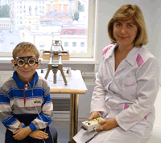
К каким докторам следует обращаться если у Вас Гемианопсия:
Офтальмолог

